Slide 1
Страна «Светофория»
Воспитатели логопедической группы «Берёзка»
Дарьина Надежда Степановна.
Казанцева Елена Юрьевна.

Slide 2
«Путешествие в страну Светофорию» «Внимание-дети!»
Цель:
- формирование навыков безопасного поведения на дорогах.
Задачи:
Продолжать учить детей применять полученные знания, умения и навыки на практике: узнавать и называть дорожные знаки, объяснять их назначение, пользоваться правилами поведения в общественном транспорте.
Развивать логическое мышление, слуховое внимание, уметь четко выражать свои мысли.
Воспитывать у детей отзывчивость, желание делиться знаниями, культуру поведения.

Slide 3
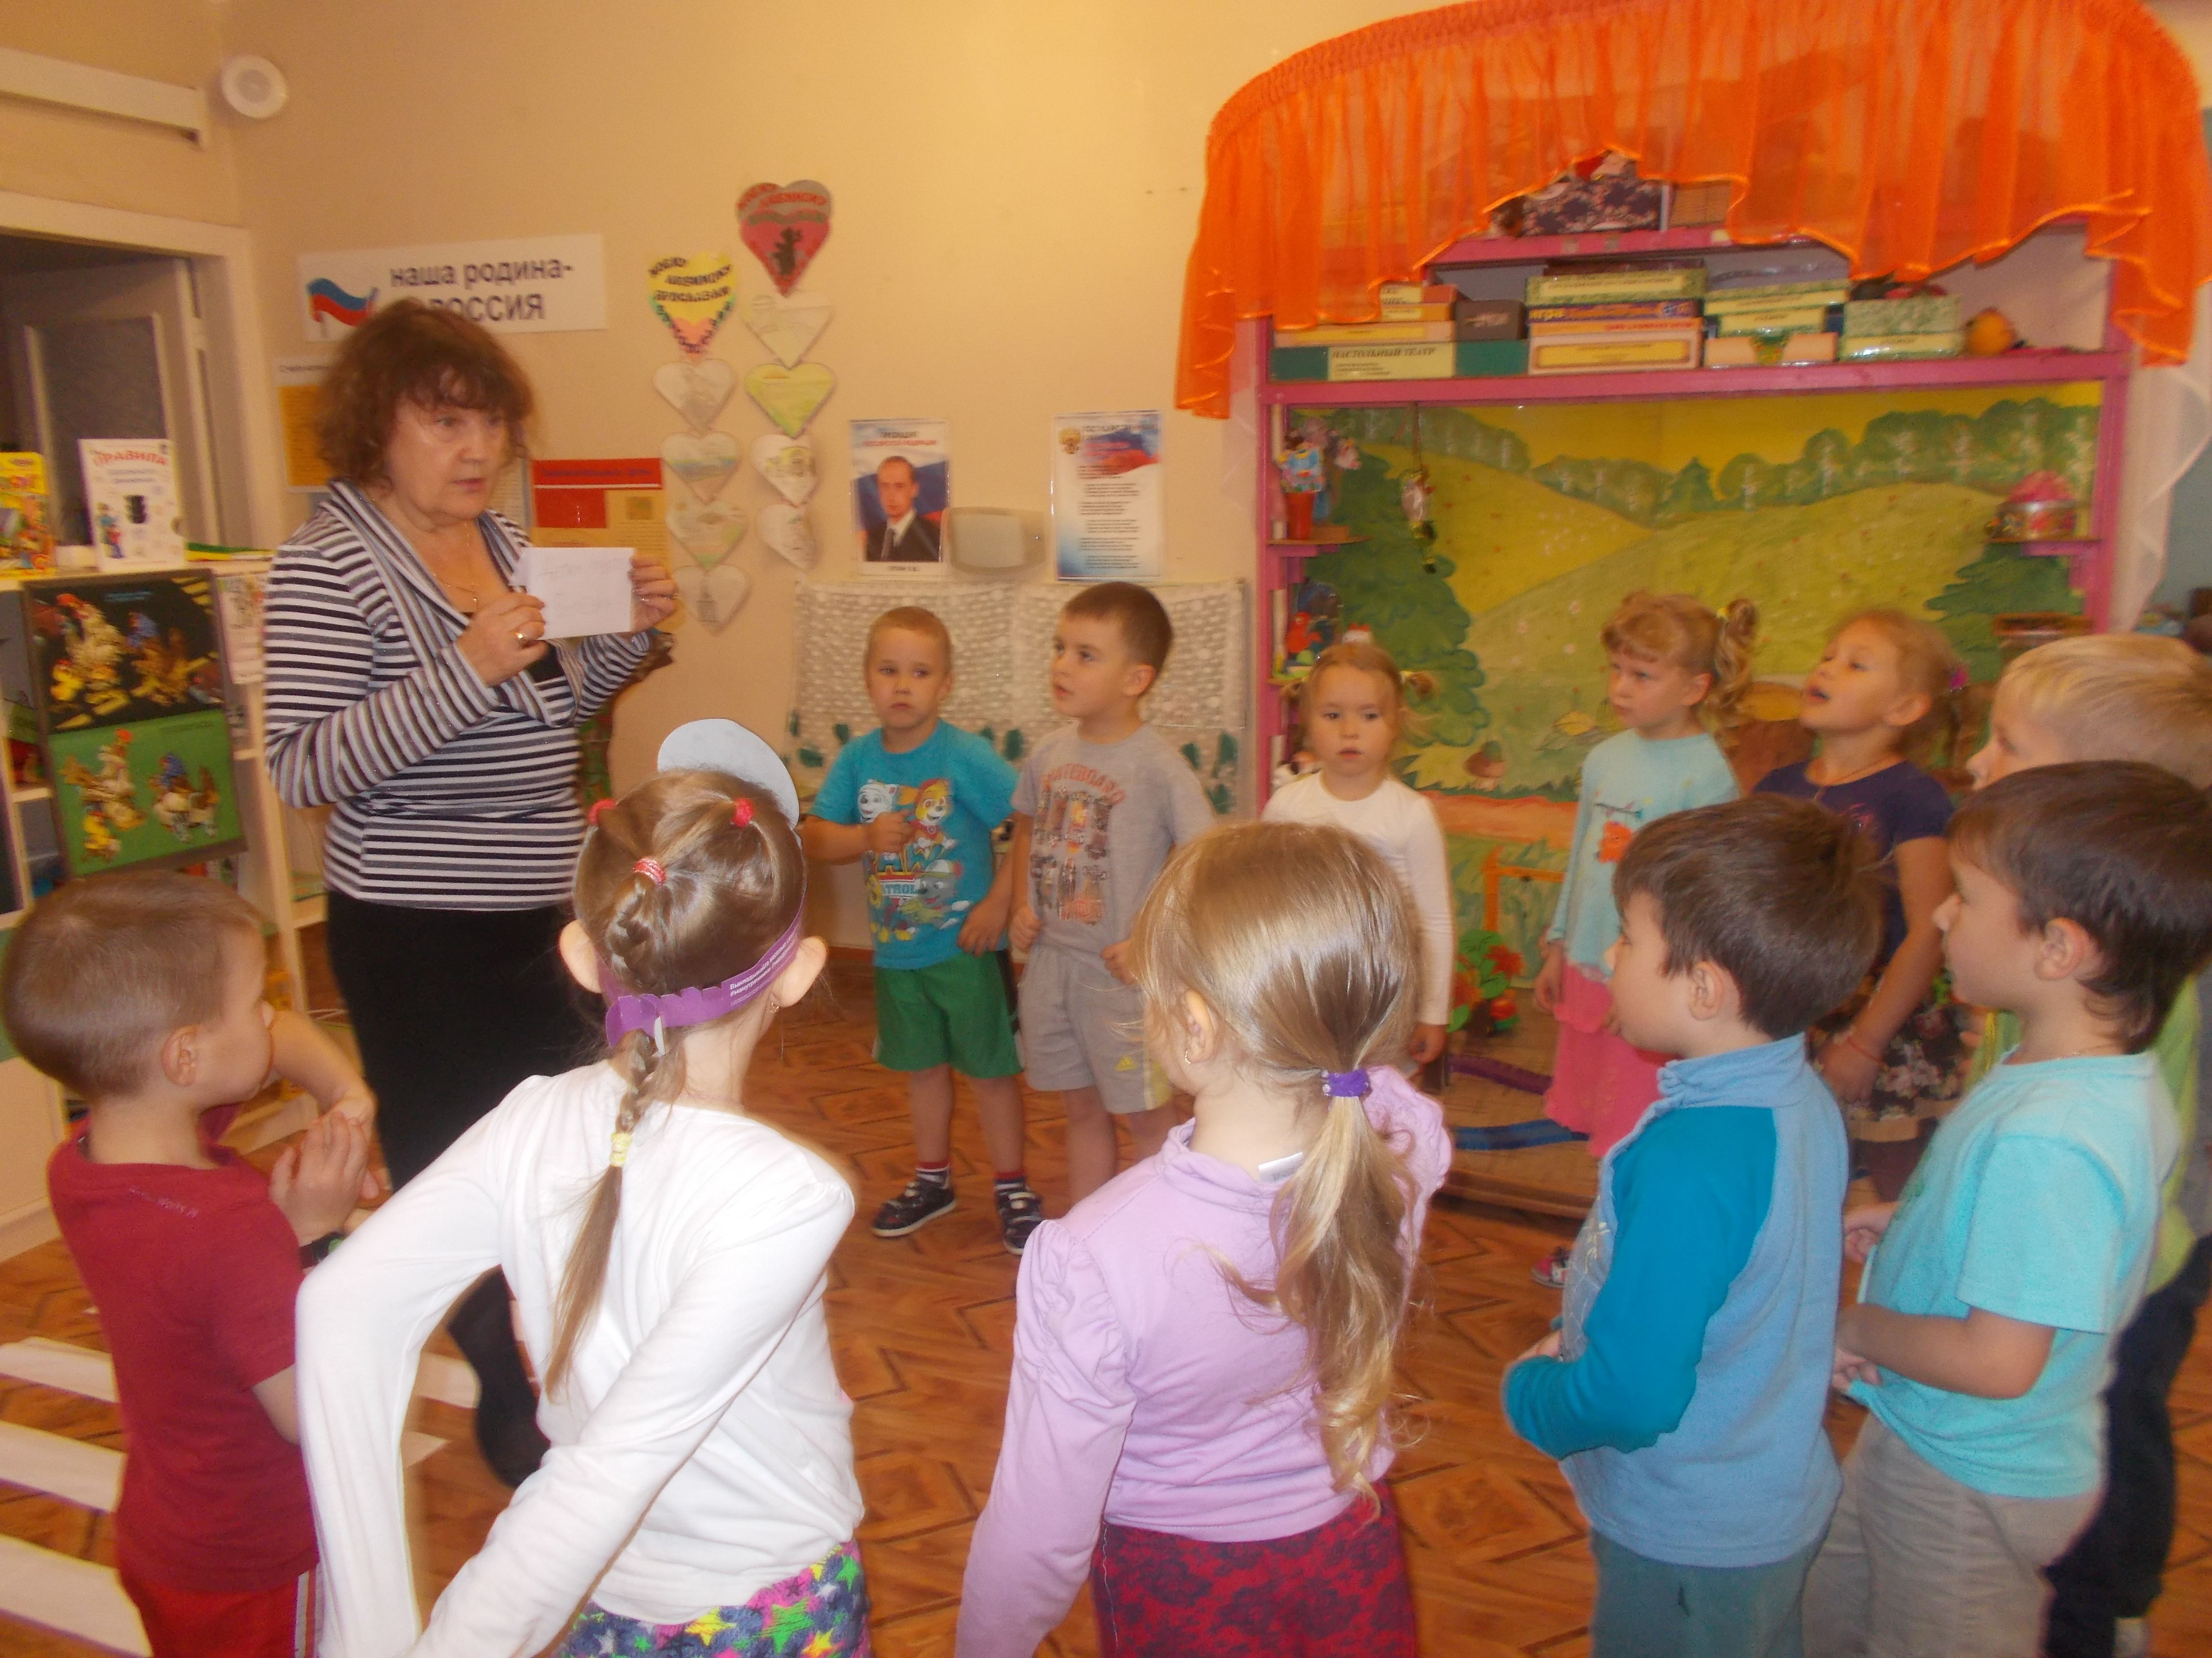
К нам пришло письмо из сказочной страны «Светофории».
Ребята решают помочь жителям сказочной страны и научить Помеху-Неумеху соблюдать ПДД.

Slide 4
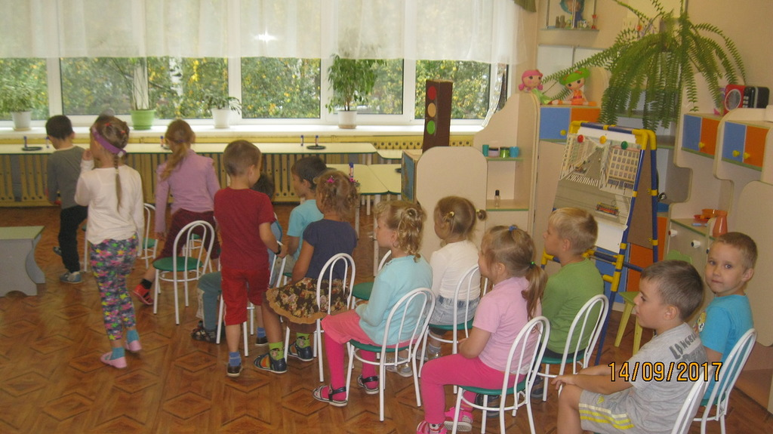
Дом по улице идет, На работу всех везет. Не на тонких курьих ножках, А в резиновых сапожках.
Путь в страну «Светофорию» долгий и отправимся мы на …

Slide 5
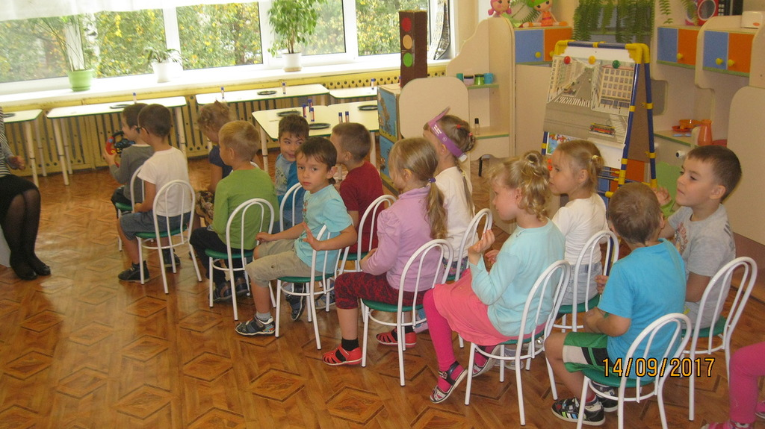
Беседа с детьми о правилах поведения в транспорте.

Slide 6
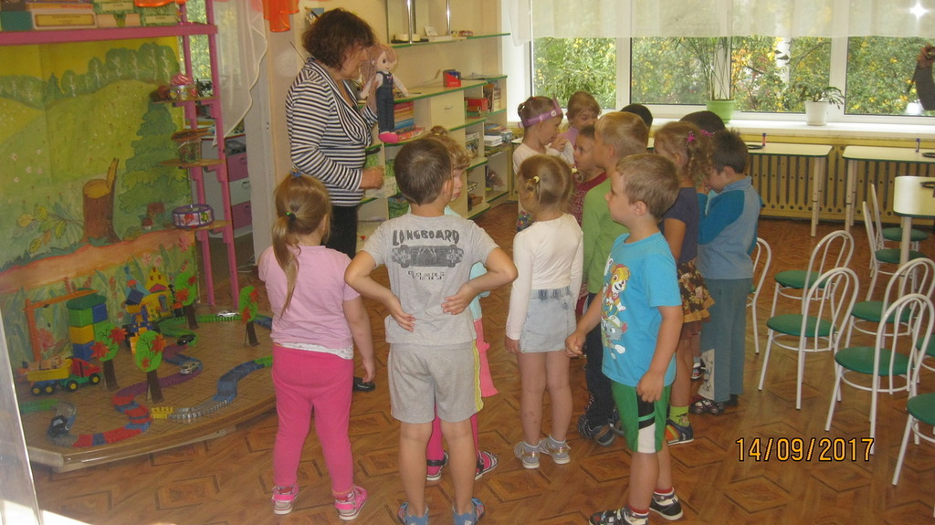
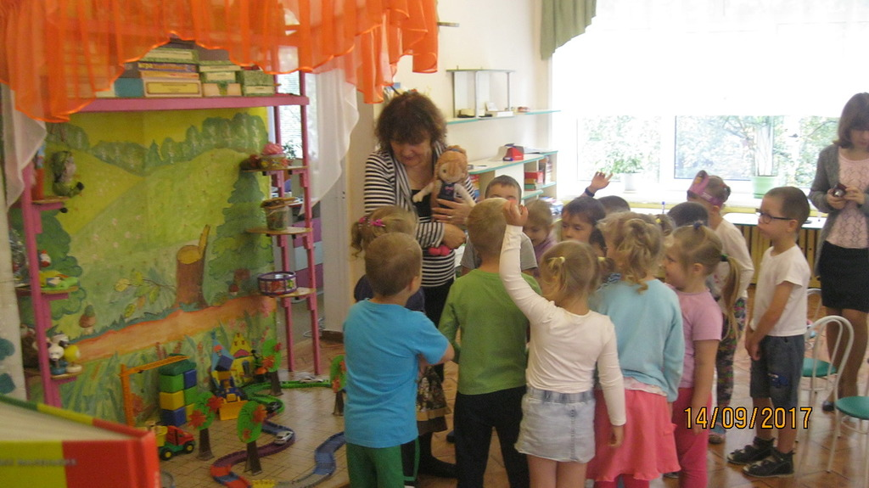
Неожиданно автобус резко тормозит, слышен скрежет тормозов. Произошло ДТП.

Slide 7
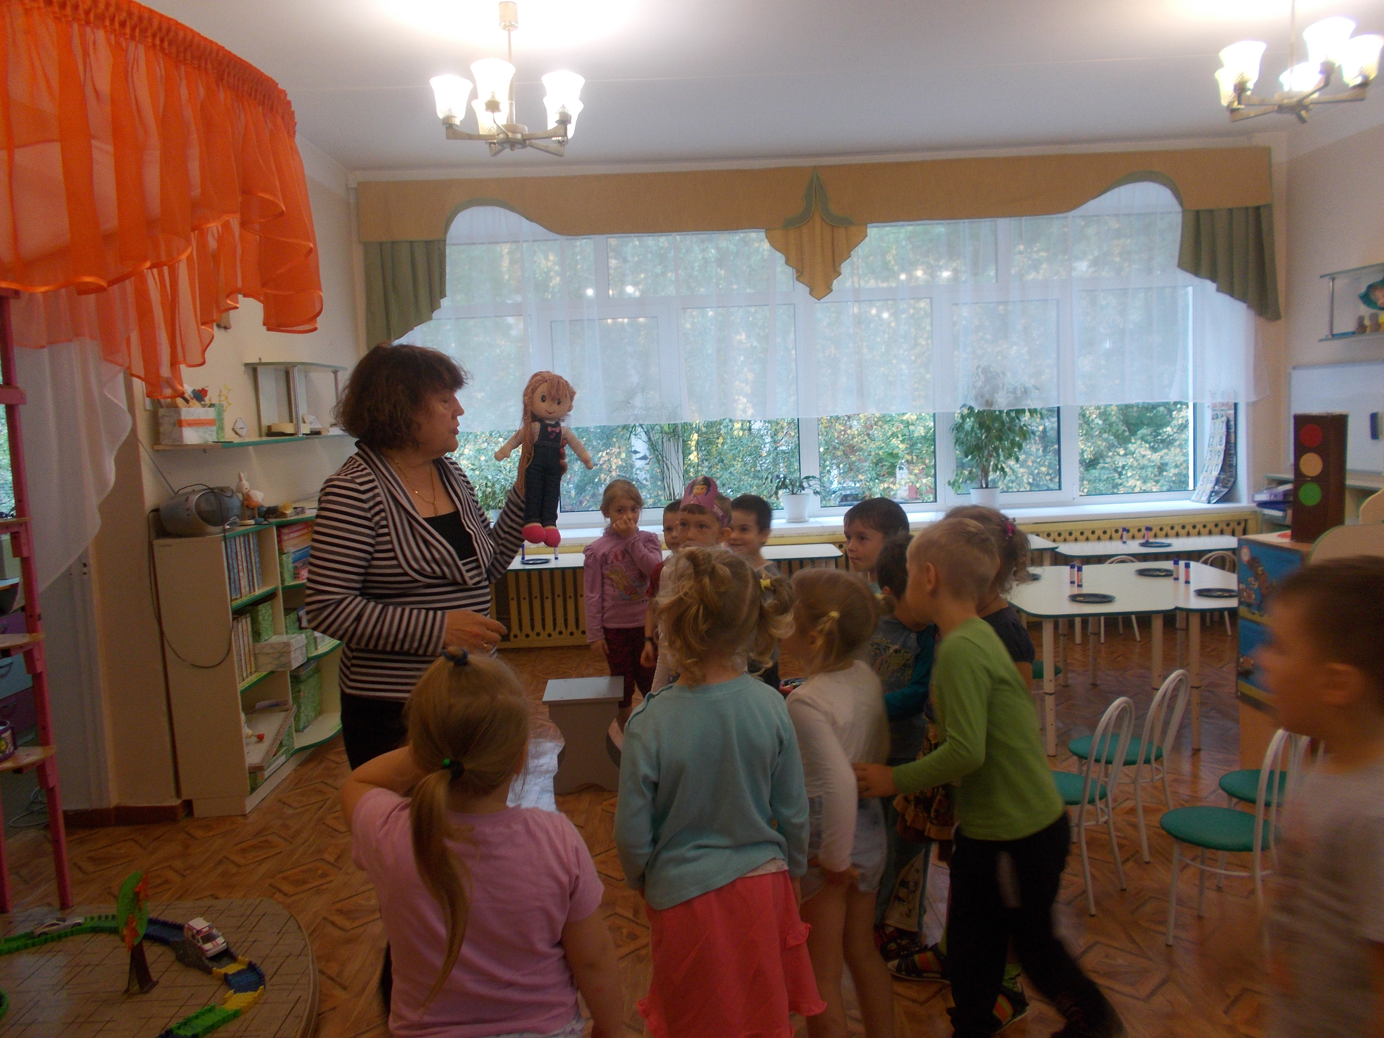
Беседа о ПДД.

Slide 8
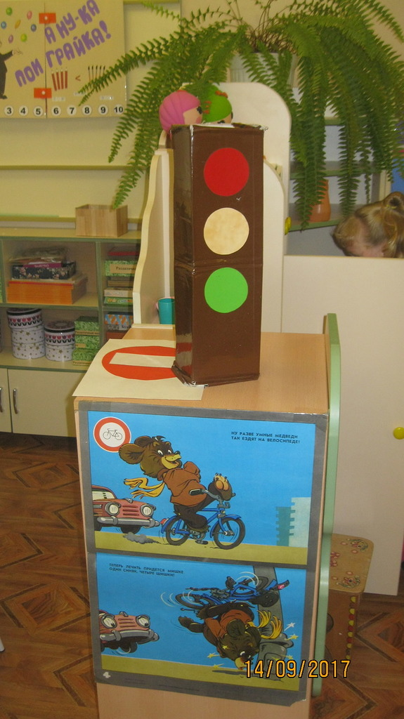
Кто же главный на дороге? Регулировщик и светофор.

Slide 9
Дети объясняют и показывают Помехе как правильно нужно переходить дорогу!
Полосатая лошадка
Через улицу ведет.
Здесь нам очень осторожно
Можно сделать переход.
Влево, вправо посмотри:
Нет машин – шагаем смело,
Есть машины, стой и жди!

Slide 10
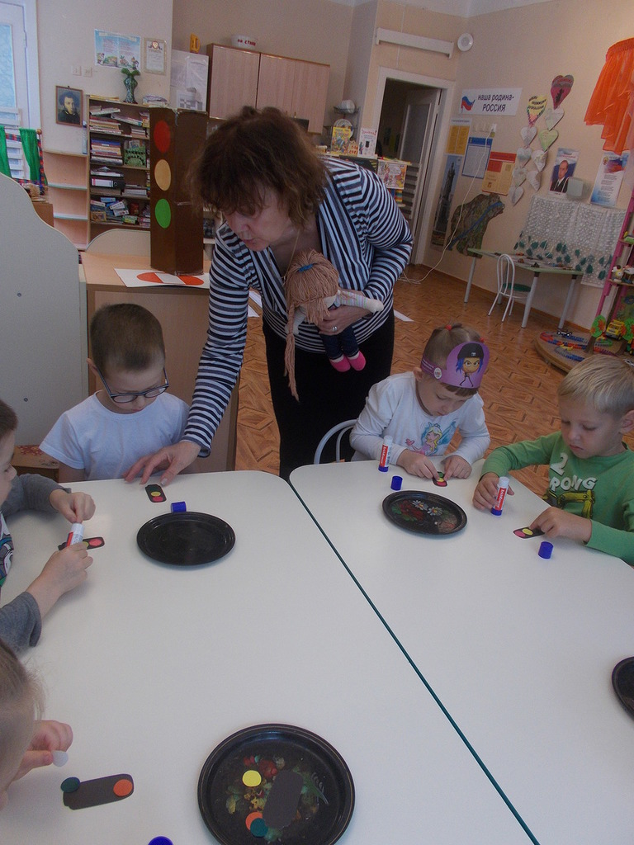
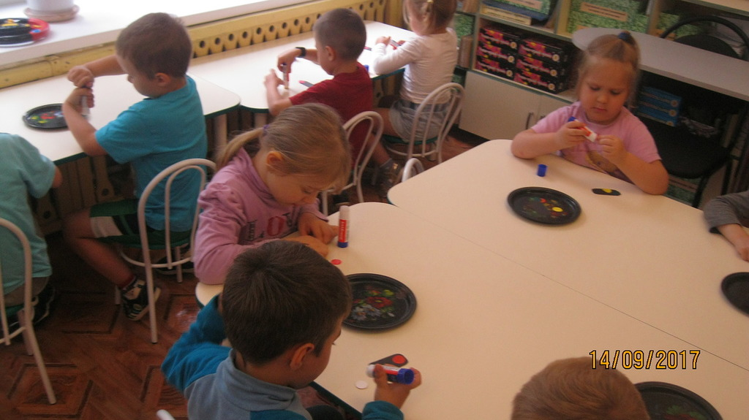
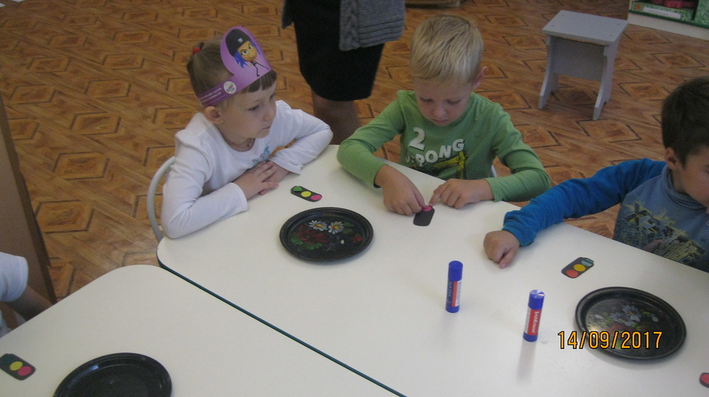
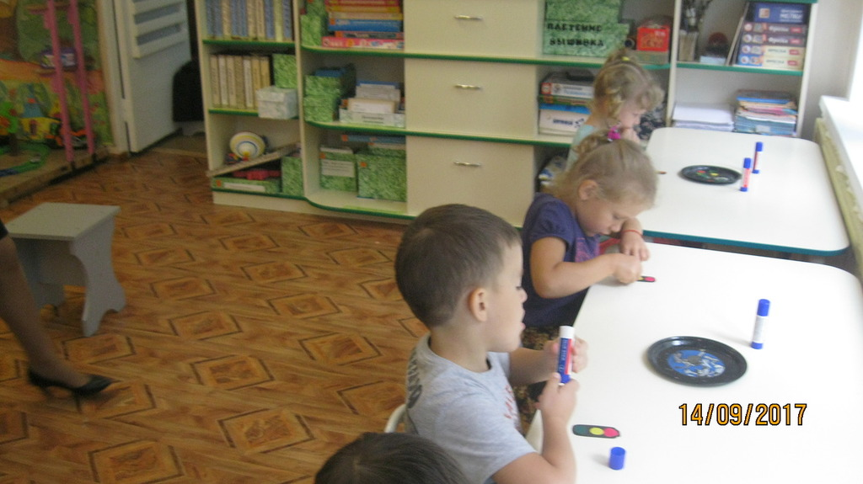
Мастерим светофоры.

Slide 11
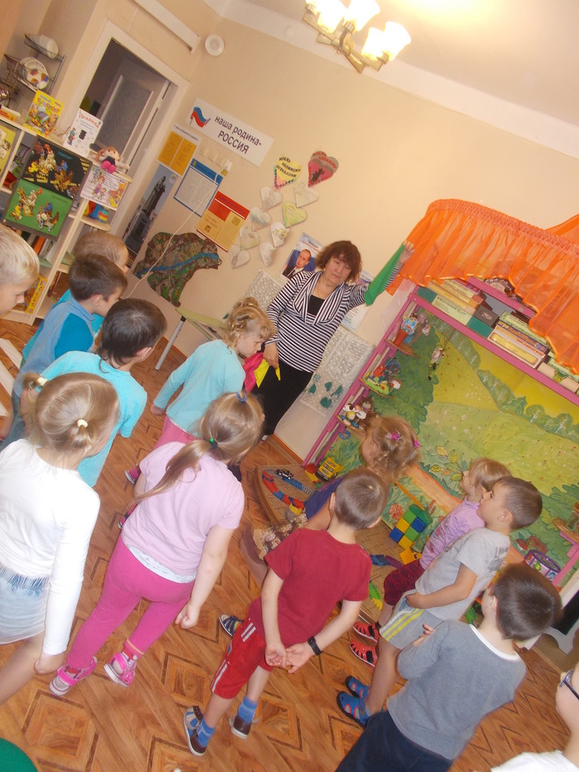
Заучи закон простой: Красный свет зажегся - стой. Желтый скажет пешеходу: - Приготовься к переходу. Зеленый впереди - Говорит, он всем – иди!

Slide 12
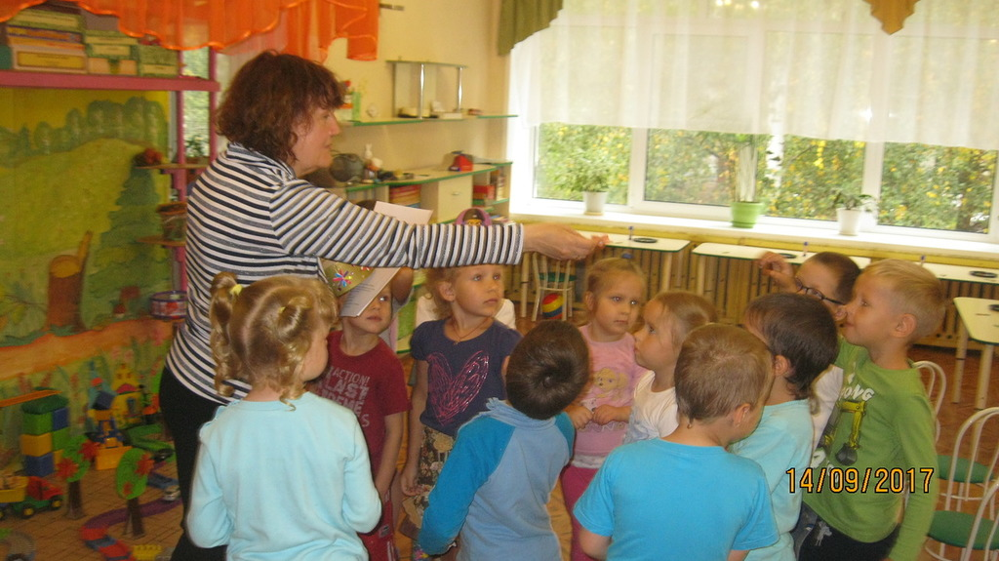
Игра «вопросы и ответы».

Slide 13
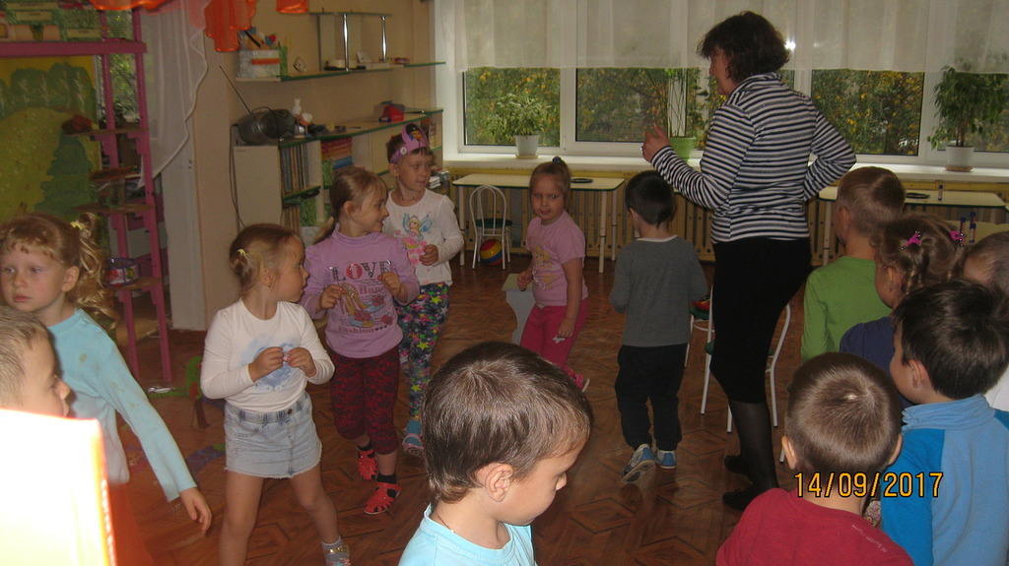
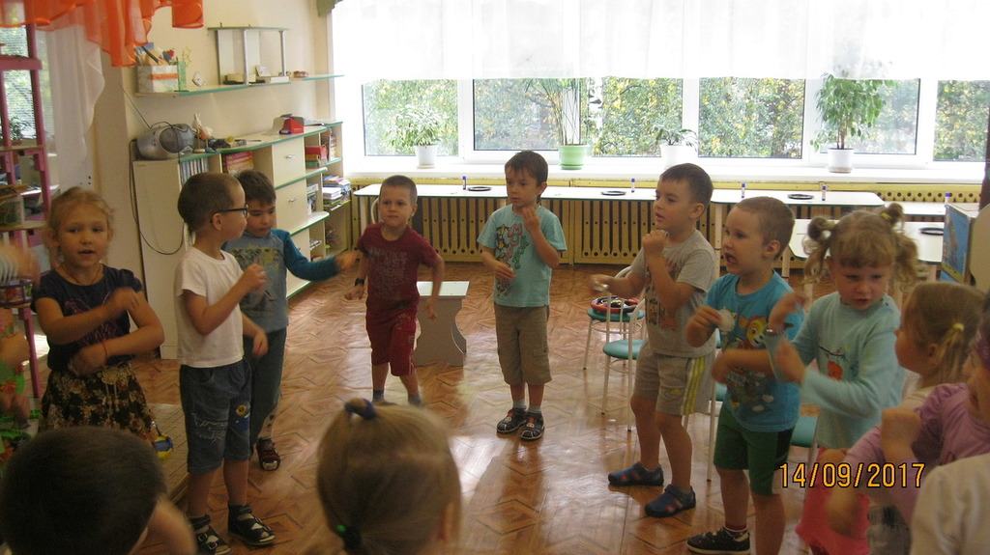
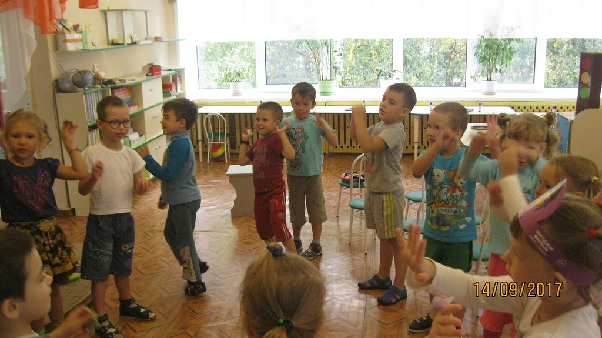

Slide 14
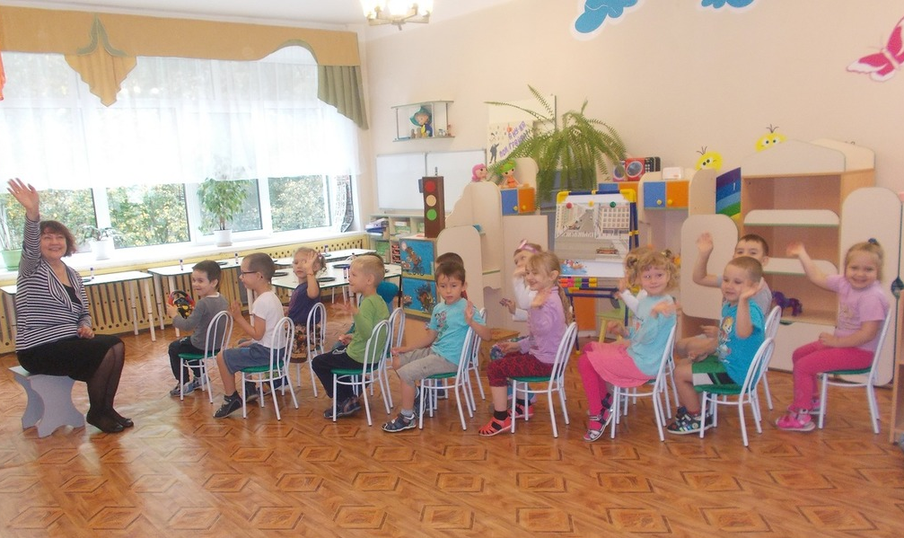
Помеха обещает больше не нарушать ПДД.
Правила дорожные не такие сложные
Ты всегда их твердо знай
На дороге соблюдай!

